Slide 1
Dijitalleşmenin Toplumsal Etkileri
Ronya Hsso
Merve şen
Nisanur ay
Pelin ay

Slide 2
ELİMİZDEKİ VERİLER

Slide 3
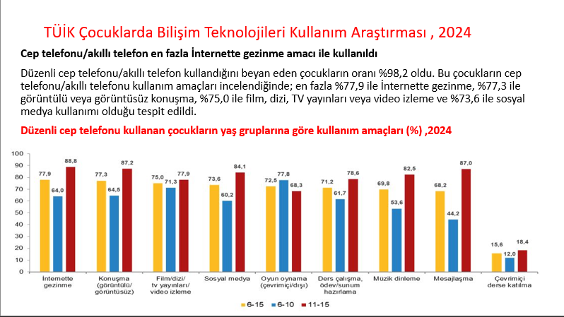

Slide 4
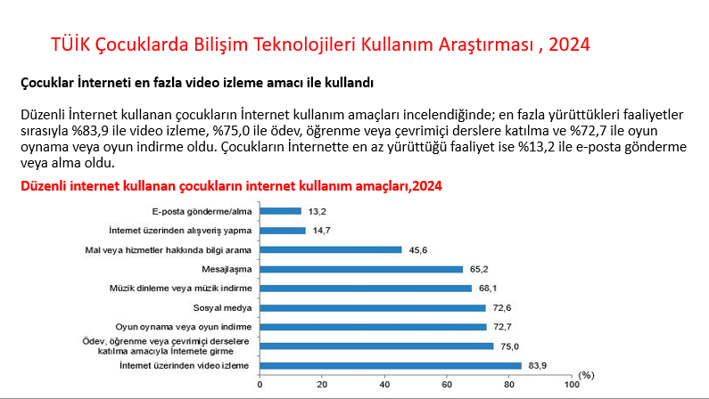

Slide 5
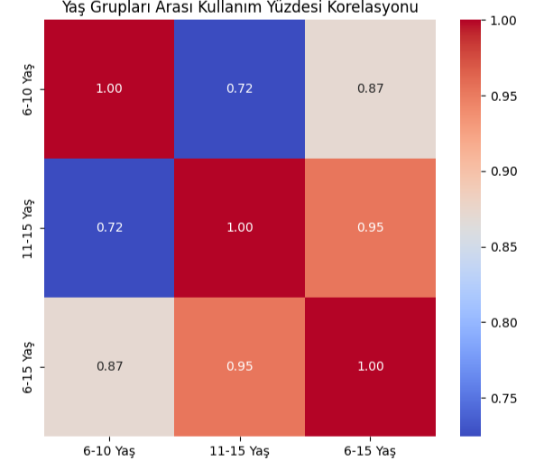
Verinin Isı Haritası :
Bu ısı haritası, farklı yaş gruplarının telefon kullanım amaçları yüzdeleri arasında ne kadar güçlü bir ilişki olduğunu gösterir.
Ana Çıkarım: Farklı yaş grupları, kullanım amaçlarında birbirleriyle neredeyse mükemmel derecede uyumludur.
Özet: Bu, eğer 6-10 yaş grubunda bir amaç (örneğin "Oyun oynama") yüksek oranda kullanılıyorsa, 11-15 yaş grubunda da aynı amacın yüksek oranda kullanıldığı anlamına gelir.
Yaş grupları arasındaki kullanım eğilimleri benzerdir; sadece genel kullanım yüzdeleri farklılık gösterir .

Slide 6
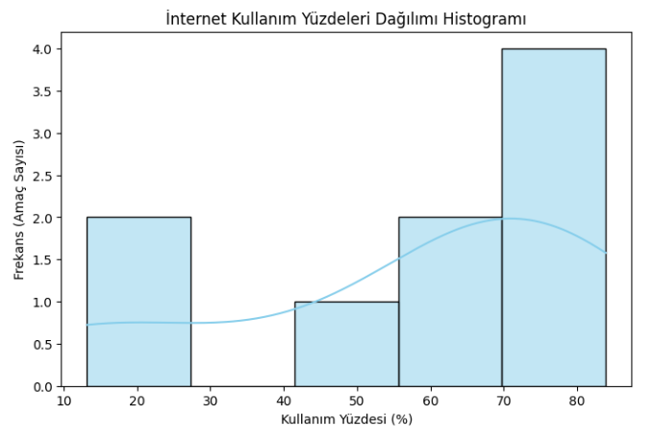
Verinin Histogramı:
Ana Çıkarım: Çocukların internet faaliyetlerine katılım yüzdeleri, düşük katılımlı ve yüksek katılımlı olmak üzere iki uçta net bir şekilde ayrışmıştır.
Histogram, kullanım amaçlarının yüzdelik değerlerinin orta aralıkta (%25 - %65 arası) düşük frekans gösterdiğini ortaya koymuştur.
Bunun yerine, amaçların büyük çoğunluğu ya %65'in üzerinde yüksek katılımlı faaliyetlerdendir (eğlence/eğitim) ya da %25'in altında düşük katılımlı faaliyetlerdendir (e-posta/alışveriş).
Bu dağılım, internetin bu yaş grubu için temel ihtiyaçları (eğlence ve öğrenme) çok yoğun bir şekilde karşıladığını, diğer amaçların ise ikincil kaldığını gösterir.

Slide 7
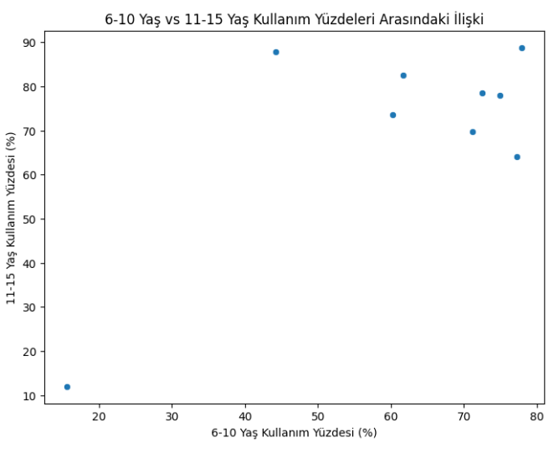
Scatter Plot:
Bu serpilme grafiği, 6-10 yaş ve 11-15 yaş gruplarındaki kullanım yüzdelerini iki eksende gösterir.
Ana Çıkarım: Kullanım amaçları arasında güçlü bir doğrusal ilişki vardır, ancak 11-15 yaş grubu her zaman daha yüksek oranda kullanır.
Özet: Grafikteki noktaların çoğunun, pozitif eğimli bir çizgi etrafında toplanması, bu iki yaş grubu arasında çok güçlü bir pozitif ilişki olduğunu teyit eder.
Noktaların sol alt köşeden sağ üst köşeye doğru gitmesi, bir amaç her iki grupta da yüksekse grafiğin sağ üstünde; düşükse sol altında konumlandığını gösterir.
  Bu, "Oyun oynama" gibi amaçların her iki yaş grubunda da popüler olduğunu, buna karşın "Çevrimiçi denetime katılma" gibi amaçların her iki grupta da en az popüler olduğunu görsel olarak kanıtlar.

Slide 8
BİZİ DİNLEDİĞİNİZ İÇİN TEŞEKKÜRLER

